Slide 1
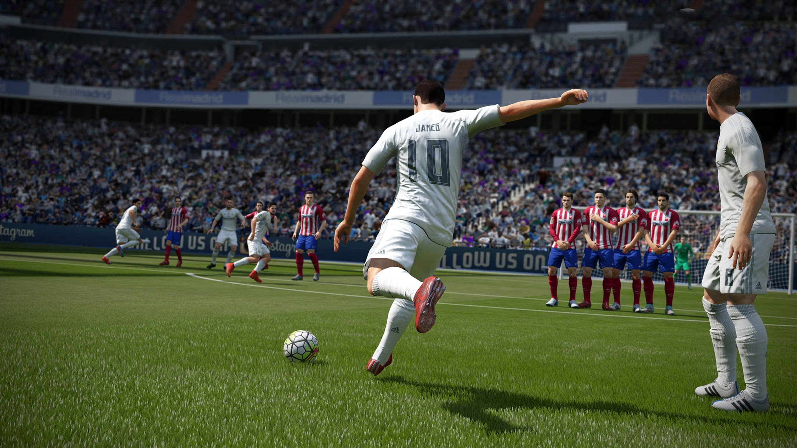
FIFA PROJECT
By Kuanysh Oteu and Temirlan Ismukhanov

Slide 2
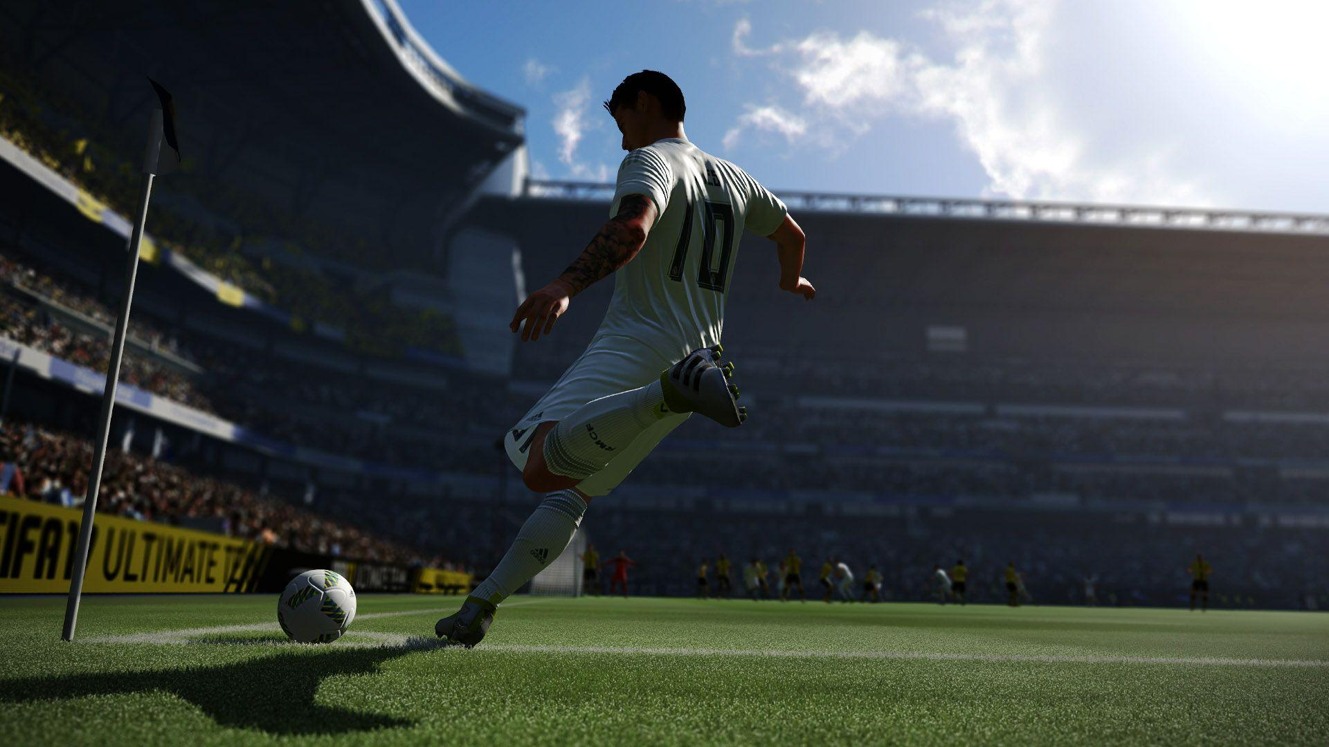
Основная цель: предположить количество голов забитых игроком за год

Slide 3
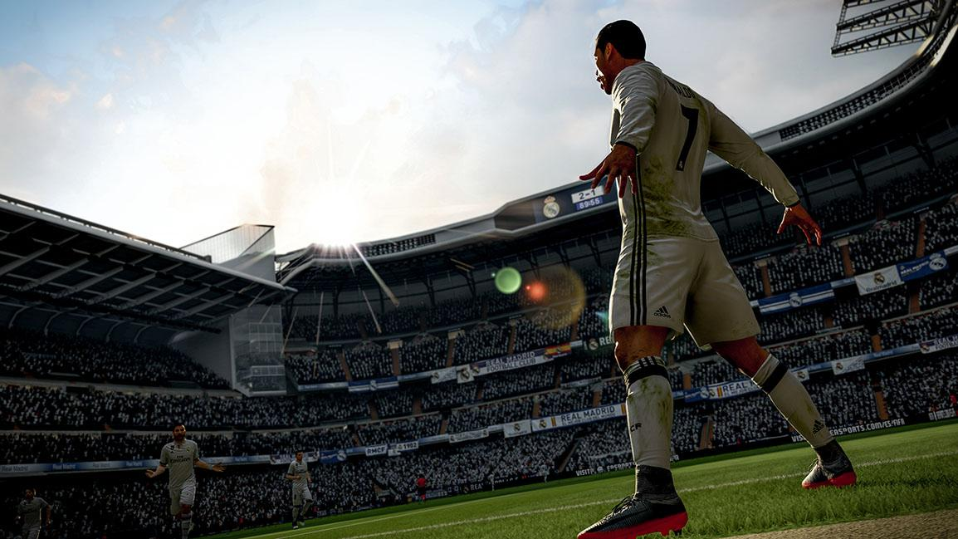
Второстепенные задачи:
распределение роста, веса, а также разных скиллов футболистов.

Slide 4
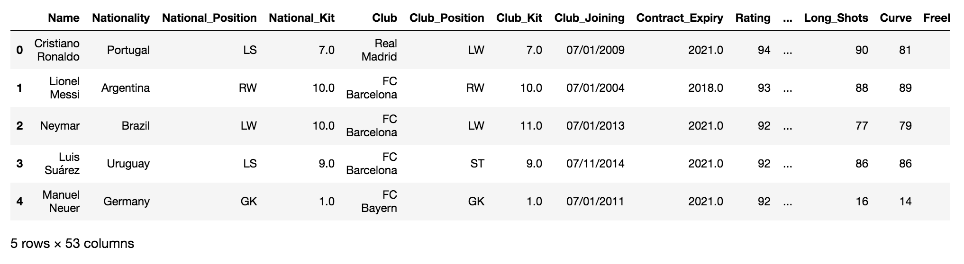
Основная информация о футболистах

Slide 5
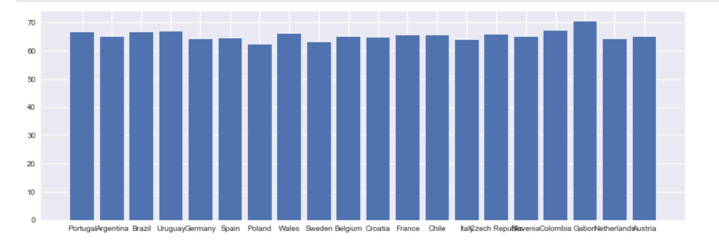
Разница в скорости бега футболистов разных стран

Slide 6
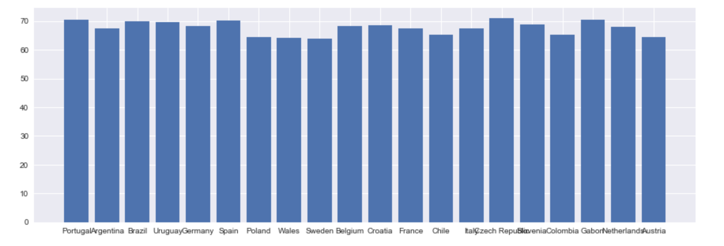
Разница в рейтинге футболистов разных стран

Slide 7
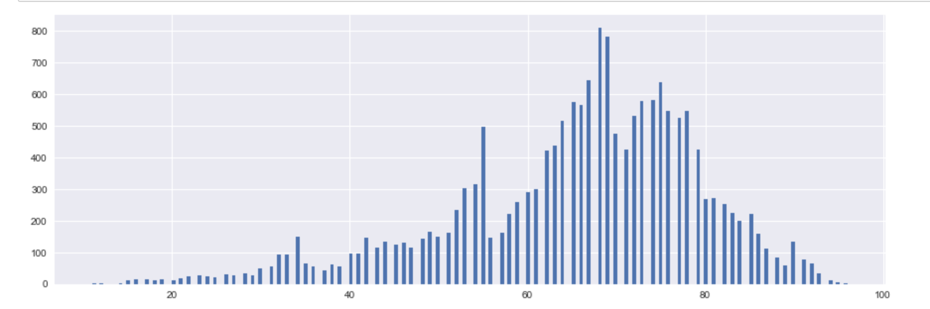
Скорость

Slide 8
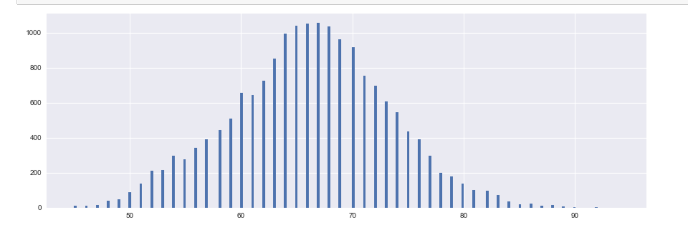
Рейтинг

Slide 9
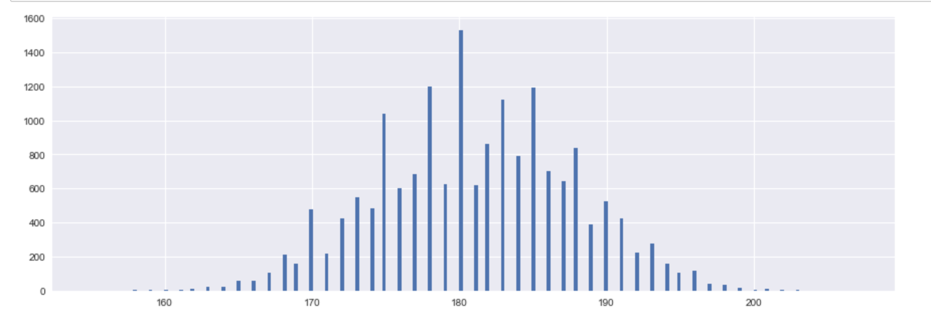
Рост

Slide 10
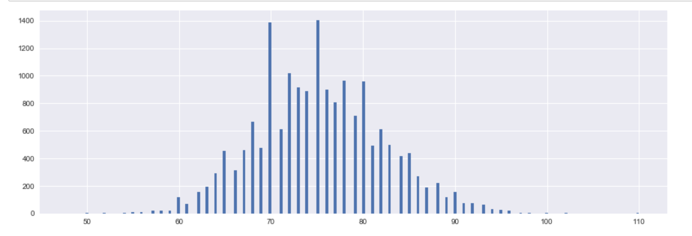
Вес

Slide 11
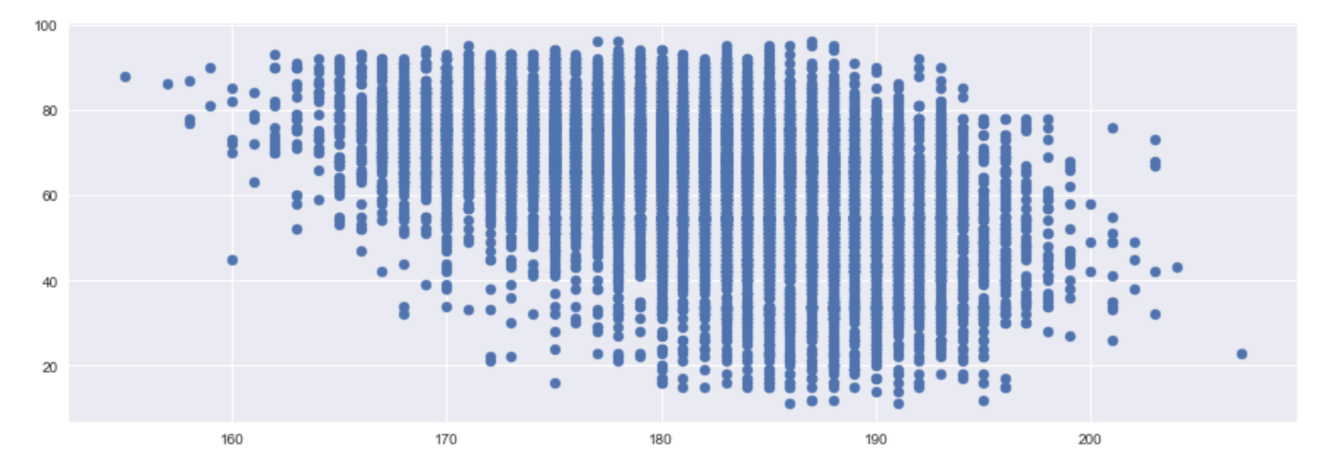
Рост и скорость

Slide 12
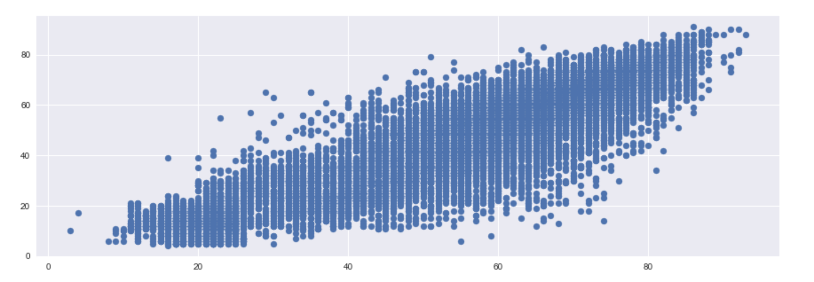
Сила удара и длина удара
(Shot_Power and Long_Shots)

Slide 13
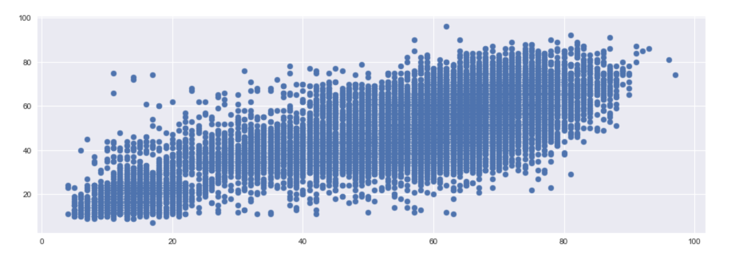
Дрибблинг и пенальти
(Dribbling and Penalties)

Slide 14
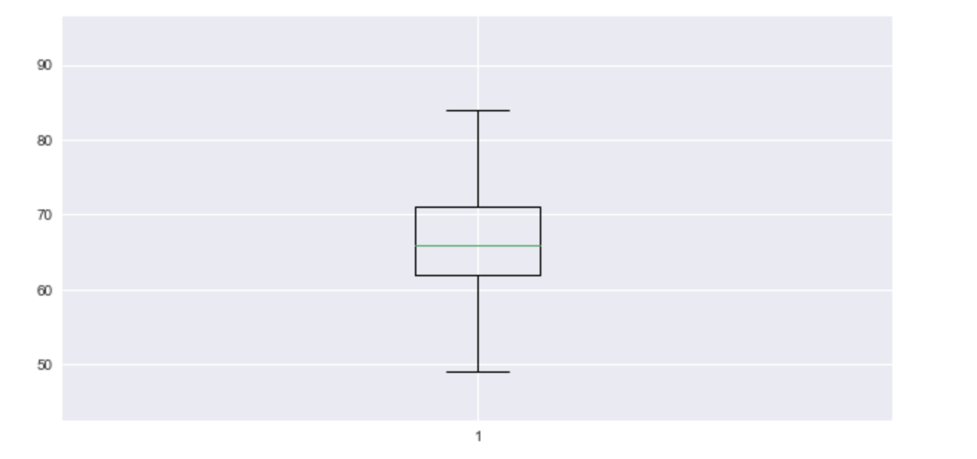
Рейтинг
(Rating)

Slide 15
